Slide 1
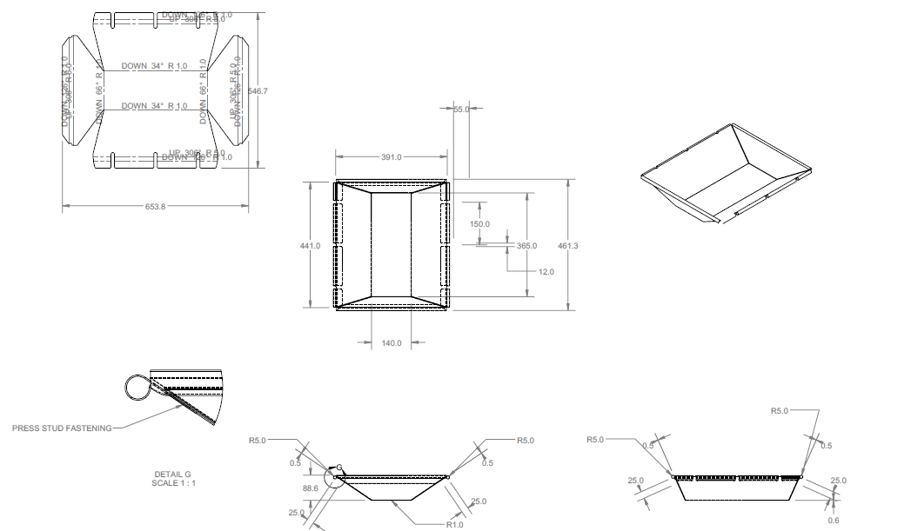
Z měkčeného PVC, rohy spojené suchým zipem, barva matná zelená

